Slide 1
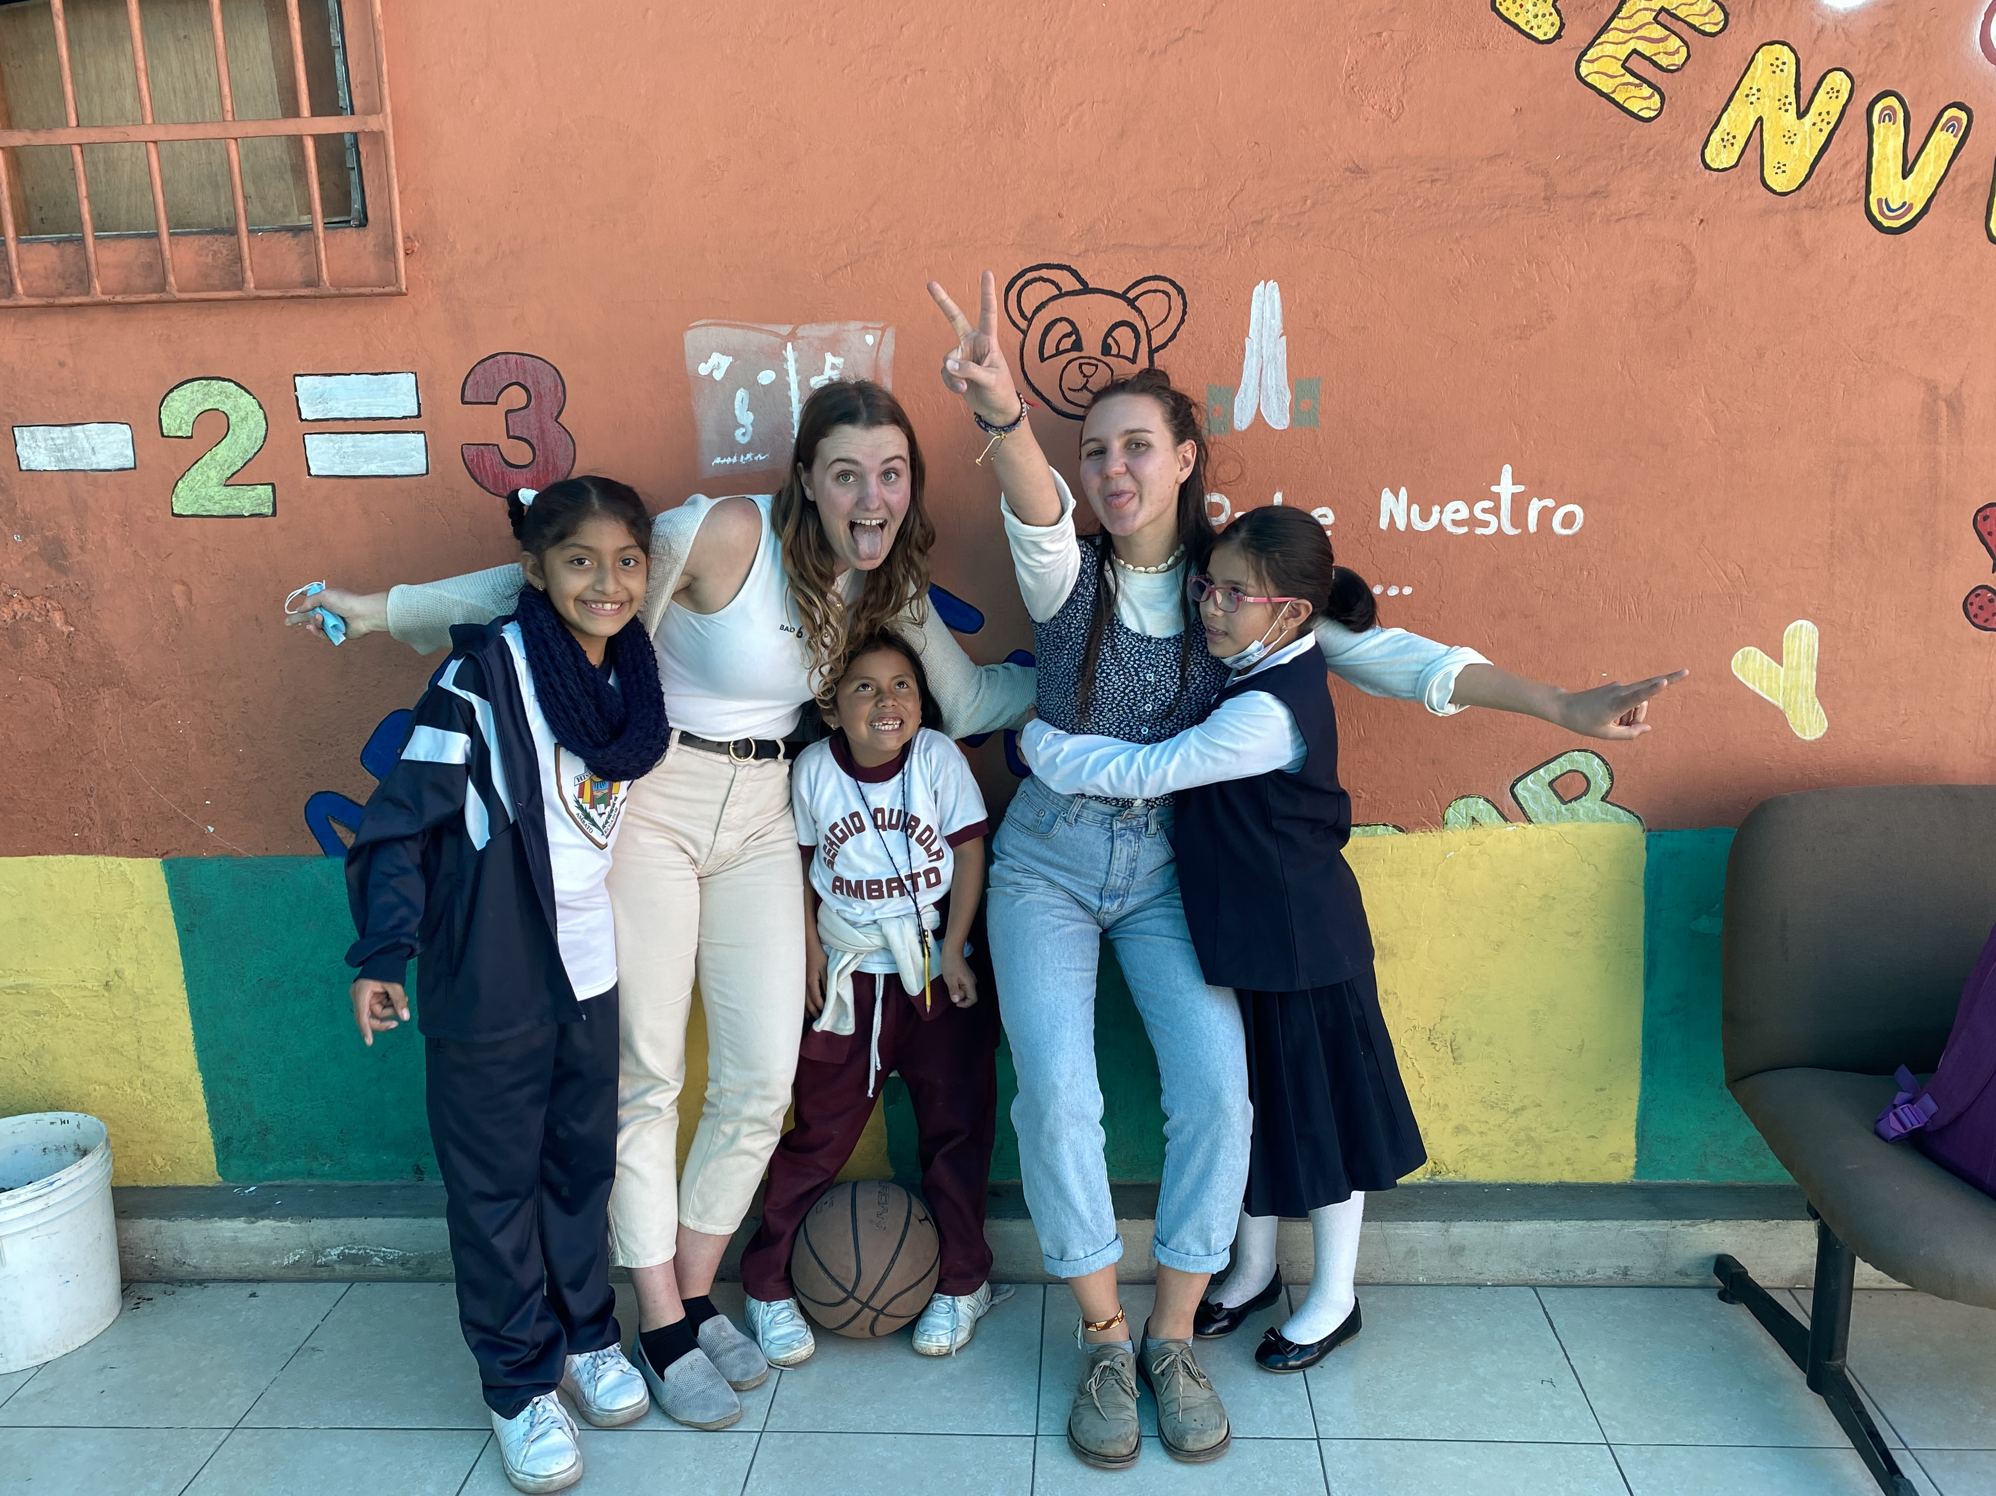
Freiwilliger Auslandsdienst Ersatz für Zivildienst

Slide 2






VOLONTARIAT bewegt
eine Initiative von
zur Förderung von Freiwilligen Auslandsdiensten
gefördert durch
sowie private und kirchliche Initiativen

Slide 3
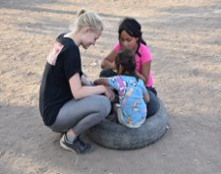
Volontariat ist…
unentgeltlicher Freiwilligeneinsatz für 10 – 12 Monate
Erfolgt im Rahmen des Freiwilligengesetzes
Befreit gemäß §12c vom Zivildienst
Engagement und Eigeninitiative
intensives Mitleben und Mitarbeiten
sich einfügen in eine Projektstruktur

Slide 4
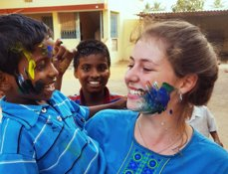
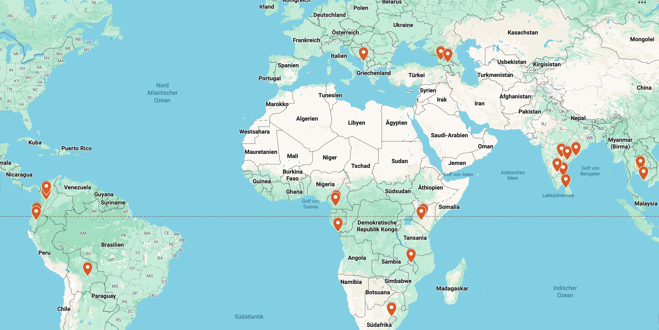
Einsatzländer 2026

Slide 5
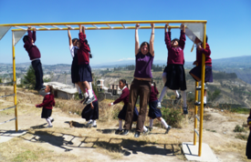

Wir orientieren
uns an…
der Pädagogik und Arbeit des Ordensgründers, Jugendpatrons und Sozialpioniers Don Bosco
dem Konzept der ganzheitlichen Bildung und sinnvollen Freizeitgestaltung als Basis für solide Lebensperspektiven

Slide 6
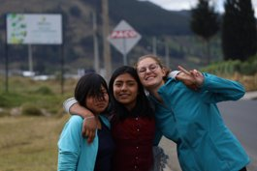





Charakteristika der Einsatzprojekte
„geschützte“ Möglichkeit aktiv mitzuarbeiten
Zielgruppe Kinder und Jugendliche
Bildung überwindet Armut
Oratorianisches Prinzip:
Zuhause, Spiel, Glaube, (Aus) Bildung

Slide 7

Selbst Lust auf einen Einsatz?
Herzliche Einladung zu einem unserer nächsten Info-Veranstaltungen:
Infosession auf Zoom: 1x pro Monat
→ Termine siehe Website!
Sa, 10. Jänner 2026 in Wien (Infotag)
Sa, 21. Februar 2026 in Linz (Infotag)
Infos und Anmeldung (=Bewerbung) unter www.volontariat.at

Slide 8
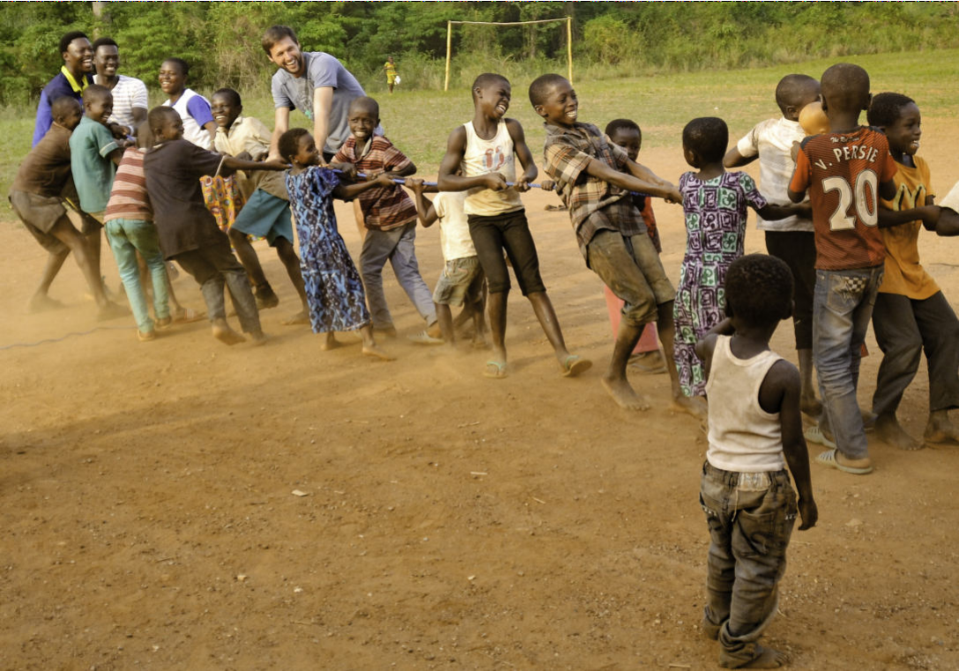




Mehr als eine Auszeit. Gap Year mit Sinn.
VOLONTARIAT bewegt
Tel. +43 (0) 676 766 60 76
info@volontariat.at • www.volontariat.at
Eine Initiative von:
Gefördert durch:

